Slide 1
88210459 หลักการโปรแกรม
Lecture 3: Data types & Operators

Slide 2
แบบฝึกหัดทบทวน
กำหนดตัวแปรดังนี้ int x = 1; int y= 2; double z = 100.0
ข้อ | ส่วนของโปรแกรม | คำตอบ
1 | System.out.println(x / y + x / y);
2 | System.out.println(0.0 + x / y);
3 | System.out.println((0.0 + x) / y);
4 | System.out.println(9 * z + 5 / 32);
5 | System.out.println(z / 5 * 9 / 32);
6 | System.out.println(9 / 5 * z + 32);
7 | System.out.println(“x” + 1 - 2);
8 | System.out.println(2 * 3 + 10 / (-2 – 4));
0
0.0
0.5
900.0
5.625
132.0
Compile error
5

Slide 3
แบบฝึกหัดทบทวน
Scanner kb = new Scanner(System.in);
ข้อมูล ที่ผู้ใช้ป้อน | ผลลัพธ์ที่ต้องการ | คำสั่ง
 | ตัวแปร ค่าที่เก็บในตัวแปร
John Smith | name John surname Smith
John Smith | name John Smith
2 1.5 | x 2 y 1.5
A 123 | ch A n 123
John Smith Science | name John Smith faculty Science
-12.524 | n -12.524
1.0-2 | n 1.0-2
name = kb.next();
surname = kb.next();
name = kb.nextLine();
x = kb.nextInt();
y = kb.nextDouble();
ch = kb.next().charAt(0);
เตือน!! อย่าใช้ nextLine() ผสมกับ next()
n = kb.nextInt();
name = kb.nextLine();
n = kb.nextLine();
n = kb.nextDouble();
n = kb.next();

Slide 4
ชนิดข้อมูลในภาษา Java
ชนิดข้อมูลพื้นฐาน (Primitive Data Type)
ใช้เก็บค่าข้อมูลพื้นฐาน
เช่น จำนวนเต็ม (int), ทศนิยม (double)
2. ชนิดข้อมูลแบบอ้างอิง (Reference Data Type)
ใช้เก็บค่าอ้างอิงตำแหน่งในหน่วยความจำ
เช่น ข้อมูลสายอักขระ (String)
ข้อสังเกต ชนิดข้อมูลพื้นฐาน ขึ้นต้นด้วยตัวพิมพ์เล็ก
ชนิดข้อมูลแบบอ้างอิง ขึ้นต้นด้วยตัวพิมพ์ใหญ่

Slide 5
ชนิดข้อมูลพื้นฐานที่เป็นตัวเลข
จำนวนเต็ม
ทศนิยม
byte
float
short
double
int
long

Slide 6
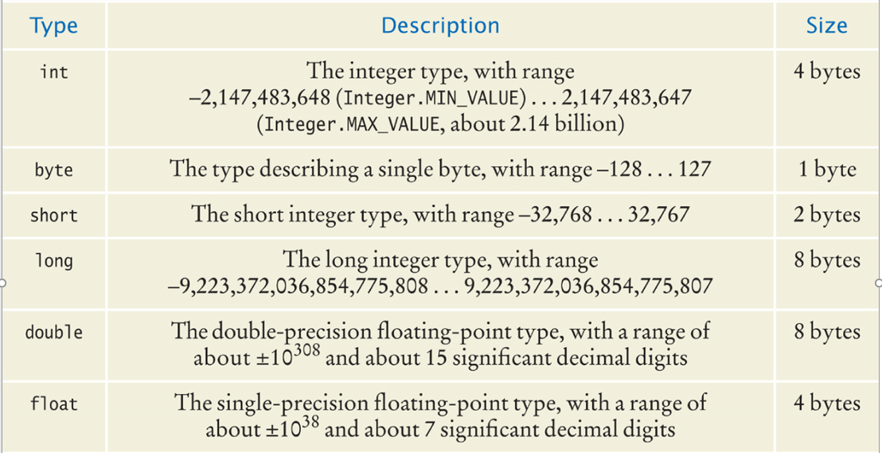
ชนิดข้อมูลพื้นฐานที่เป็นตัวเลข

Slide 7
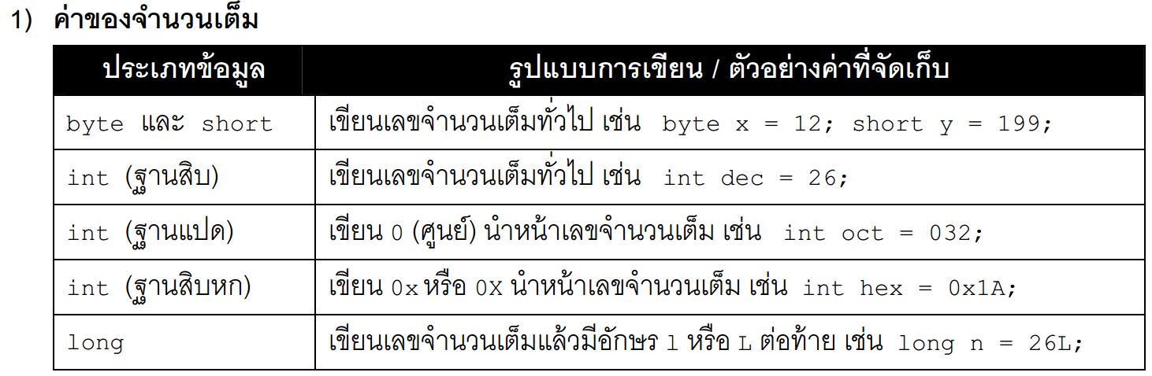
ค่าของตัวแปรตามประเภทข้อมูล

Slide 8
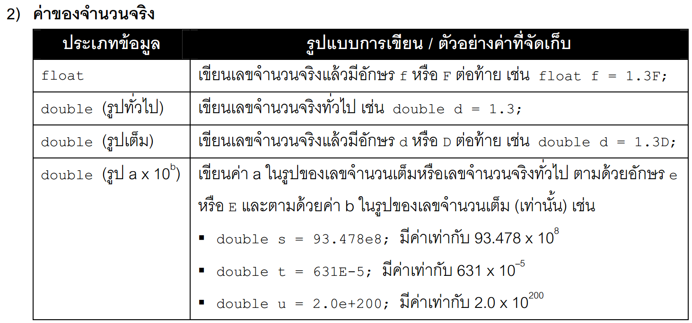
ค่าของตัวแปรตามประเภทข้อมูล

Slide 9
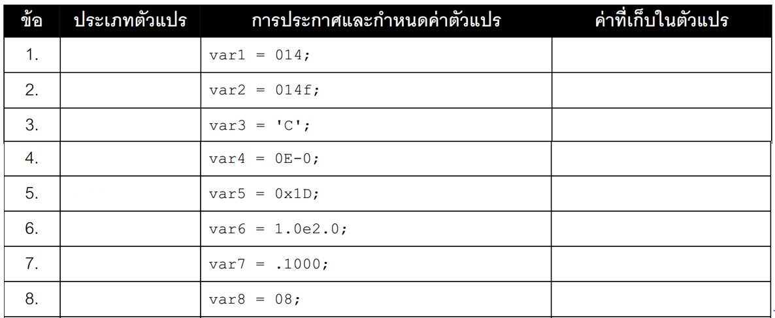
แบบฝึกหัด
int
12
float
14.0
int
67
double
0.0
double
29.0
error
error
double
0.1
error
error

Slide 10
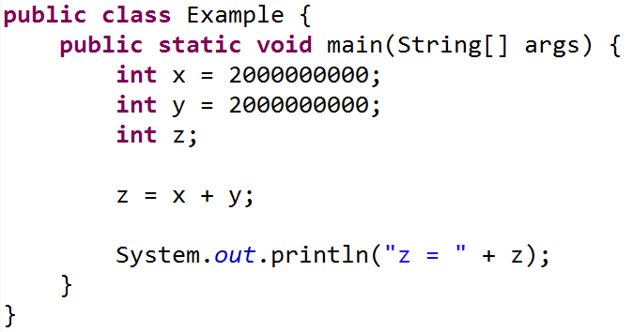
Learn to read a program
โปรแกรมนี้แสดงผลลัพธ์อะไรออกทางหน้าจอ
Overflow

Slide 11
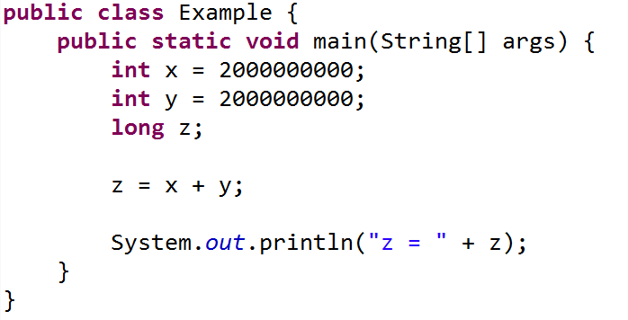
Learn to read a program
โปรแกรมนี้แสดงผลลัพธ์อะไรออกทางหน้าจอ
Overflow!! ทำไมแก้ z เป็น long แล้วยัง overflow ?
int บวก int ได้ int (แล้วเอาค่า int ที่เป็นผลบวกไปใส่ใน z)

Slide 12
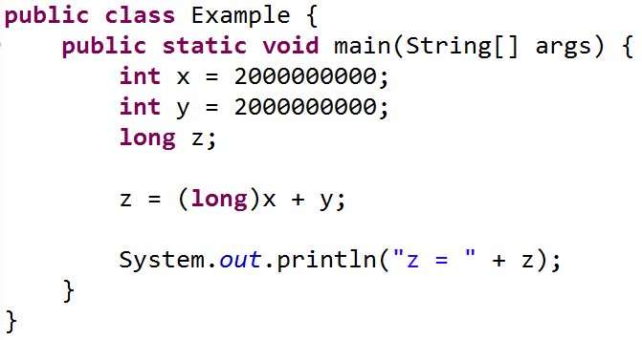
Learn to read a program
โปรแกรมนี้แสดงผลลัพธ์อะไรออกทางหน้าจอ
Type casting เปลี่ยนชนิดข้อมูลจาก int เป็น long

Slide 13
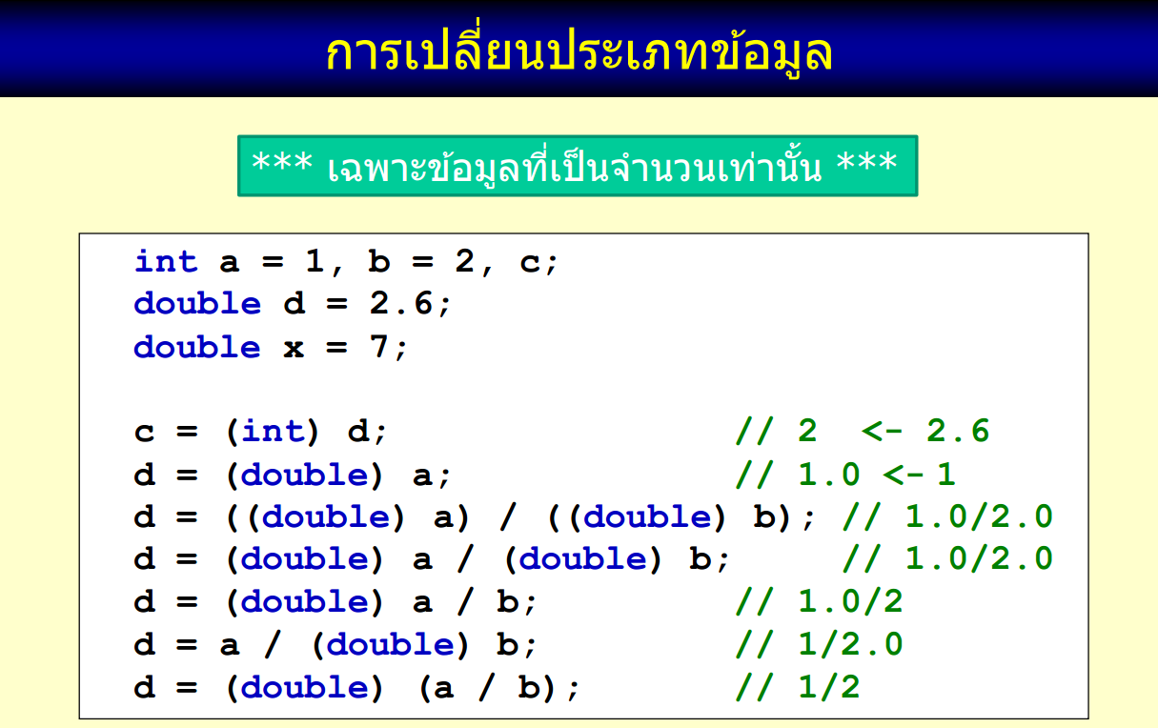

Slide 14
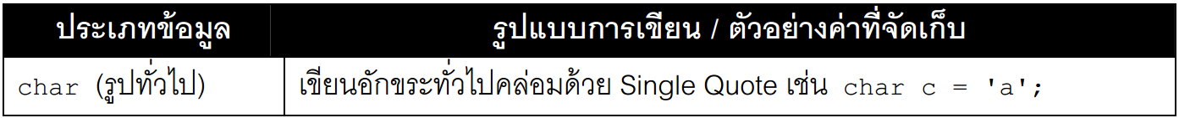
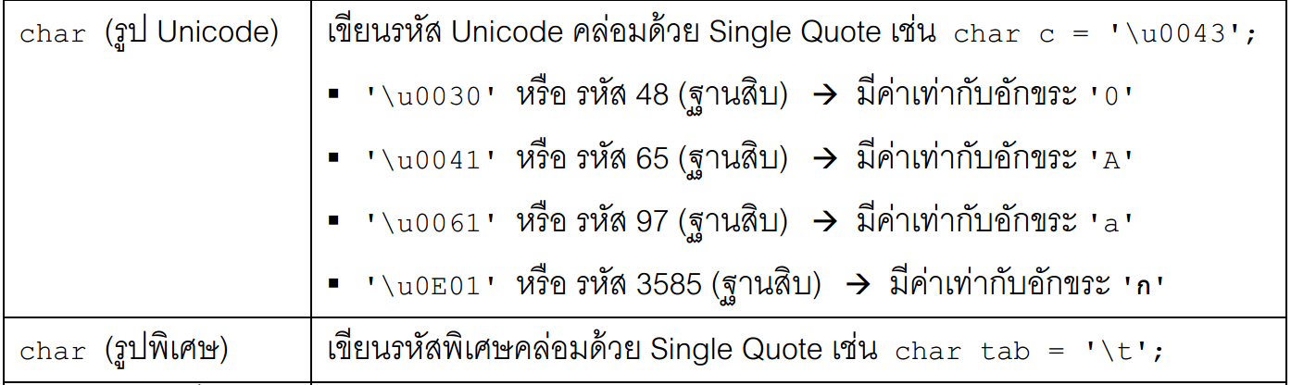
ชนิดข้อมูลพื้นฐานที่เป็นตัวอักขระ
char

Slide 15

ชนิดข้อมูลพื้นฐานที่เป็นตรรกะ
boolean
boolean x = true;
System.out.println(x);
true
boolean x = 1 == 1;
System.out.println(x);
true
boolean x = 1 > 2;
System.out.println(x);
false

Slide 16
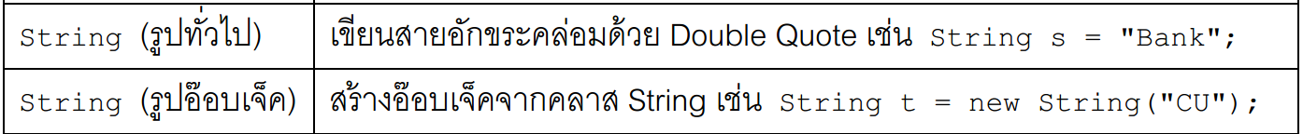
ชนิดข้อมูลแบบอ้างอิง
String
เก็บข้อมูล 0 ตัวอักขระหรือมากกว่า
ใช้เครื่องหมาย “” (double quote) คล่อม String
“” หมายถึง Empty String

Slide 17
การหาความยาวของ string
String greeting = "Hello, World!";
H e l l o , W o r l d !
0 1 2 3 4 5 6 7 8 9 10 11 12
13
System.out.println(greeting.length());

Slide 18
การหาความยาวของ substring
String greeting = "Hello, World!";
H e l l o , W o r l d !
0 1 2 3 4 5 6 7 8 9 10 11 12
System.out.println(greeting.substring(0, 5));
System.out.println(greeting.substring(7, 12));
System.out.println(greeting.substring(7));
System.out.println(greeting.charAt(0));
System.out.println(greeting.charAt(9));
Hello
World
World!
H
r

Slide 19
toUpperCase() และ toLowerCase()
String greeting = "Hello, World!";
H e l l o , W o r l d !
0 1 2 3 4 5 6 7 8 9 10 11 12
System.out.println(greeting.toUpperCase());
HELLO, WORLD!
System.out.println(greeting.toLowerCase());
hello, world!

Slide 20
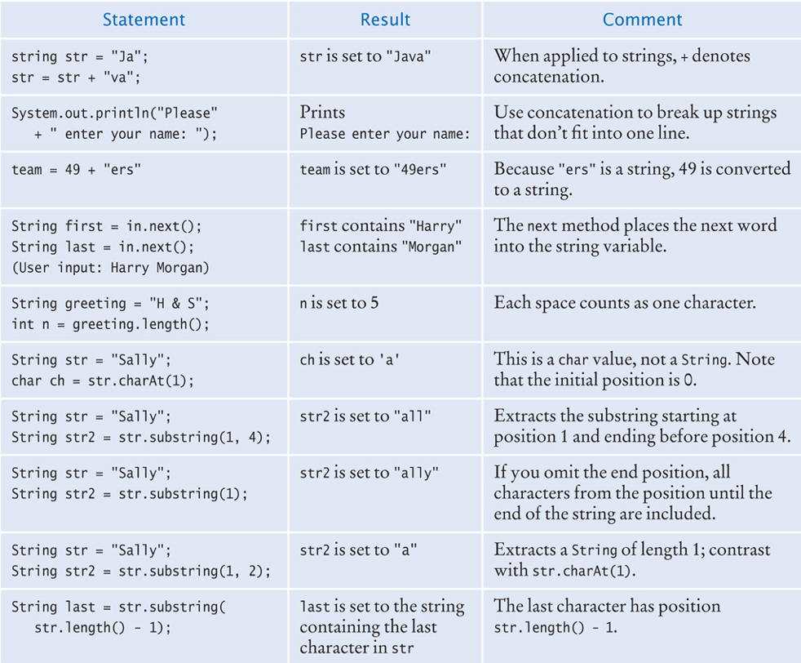

Slide 21
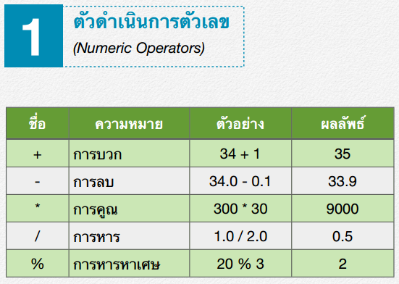
การดำเนินการกับตัวเลข

Slide 22

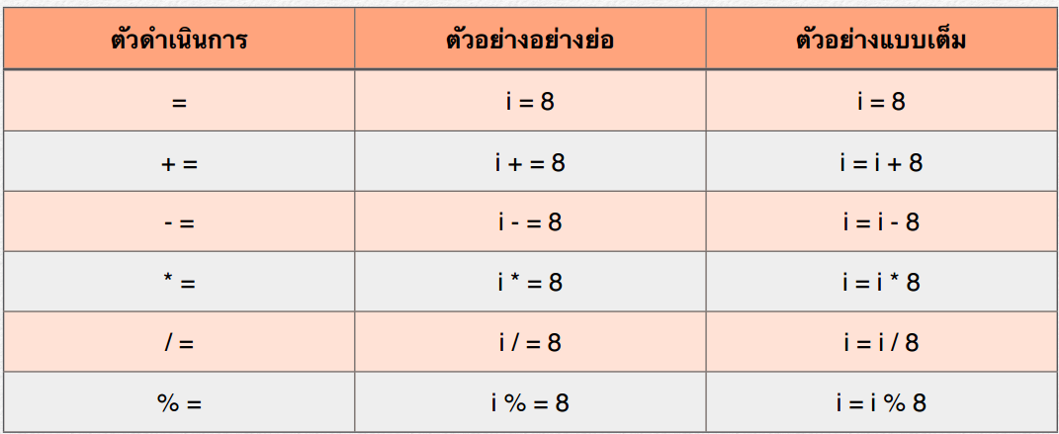

Slide 23

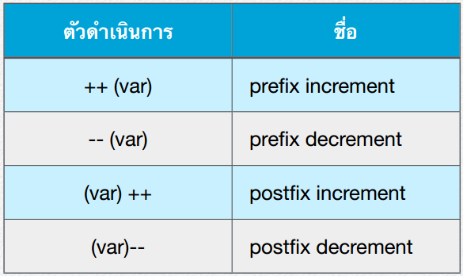

Slide 24
increment และ decrement แบบ prefix
Prefix คือ ทำบวกหรือลบก่อน (++a, --a) แล้วจึงนำค่าใหม่ไปใช้
++a หมายถึง
a = a+1;
แล้วจึงนำค่า a ไปใช้งาน
--a หมายถึง
a = a-1;
แล้วจึงนำค่า a ไปใช้งาน

Slide 25
ตัวอย่างแบบ Prefix
a = 10;
b = 10 + ++a;
ได้ a = 11 และ b = 21
a = 5;
b = --a + 7;
ได้ a = 4 และ b = 11
a = 5;
System.out.println("a = " + --a);
แสดงผล a = 4 ค่าในตัวแปร a เมื่อจบโปรแกรม คือ 4

Slide 26
increment และ decrement แบบ postfix
Postfix คือ ทำบวกหรือลบทีหลัง (a++, a--) นำค่าของตัวแปรไปใช้ก่อน แล้วจึงเพิ่มหรือลดค่าตัวแปร
a++ หมายถึง
นำค่า a ไปใช้งาน
แล้วจึงคำนวณ a = a+1;
a-- หมายถึง
นำค่า a ไปใช้งาน
แล้วจึงคำนวณ a = a-1;

Slide 27
ตัวอย่างแบบ Postfix
a = 10;
b = 10 + a++;
ได้ a = 11 และ b = 20
a = 5;
b = a-- + 7;
ได้ a = 4 และ b = 12
a = 5;
System.out.println("a = " + a--);
แสดงผล a = 5 แต่ค่าในตัวแปร a เมื่อจบโปรแกรมคือ 4

Slide 28
การใช้ compound statement
+= , -= , *= , /= , %=
ใช้เพื่อแทนคำสั่งที่ตัวดำเนินการตัวแรกของนิพจน์ทางขวามือของเครื่องหมายเท่ากับ คือตัวเดียวกับตัวแปรทางซ้ายมือของเครื่องหมายเท่ากับ
มีความหมายดังนี้
a += 10; คือ a = a + 10;
a += b; คือ a = a + b;
a *= x + y; คือ a = a * (x + y);
ต้องคำนวณ expression ทางขวาให้เสร็จเรียบร้อยก่อน

Slide 29
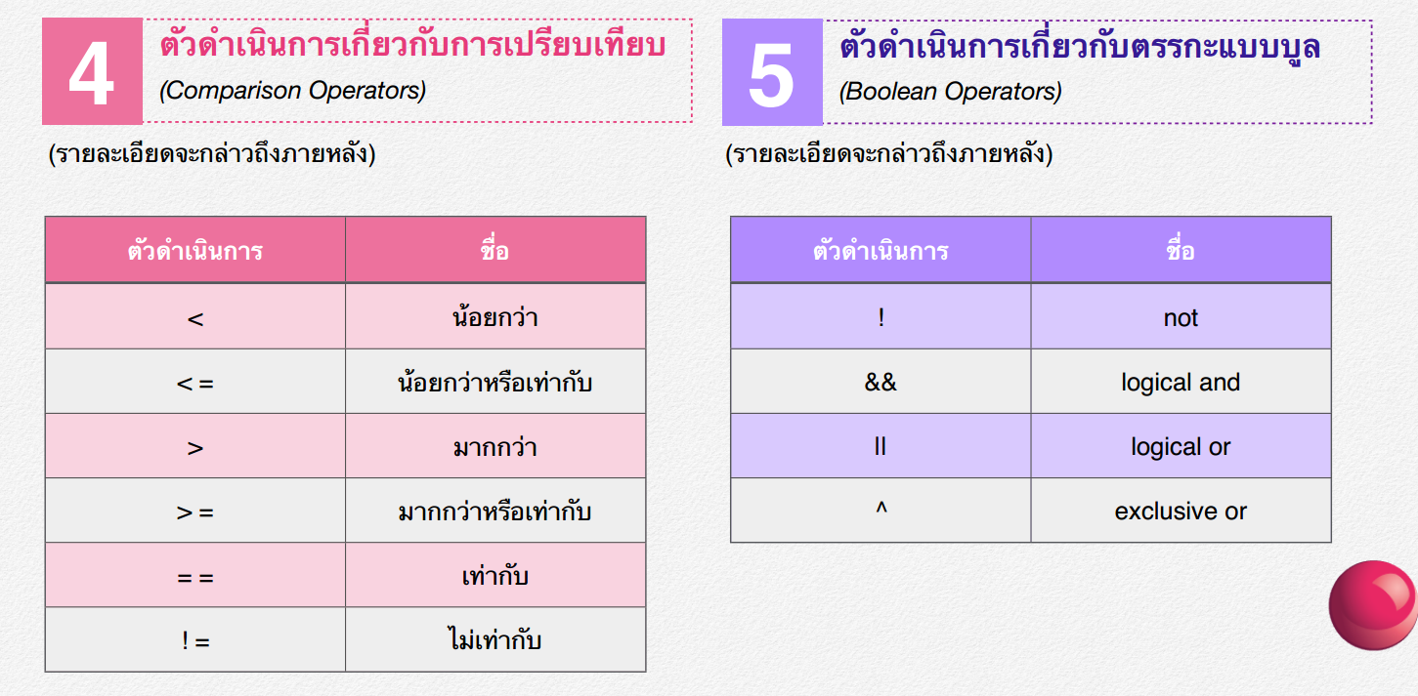

Slide 30
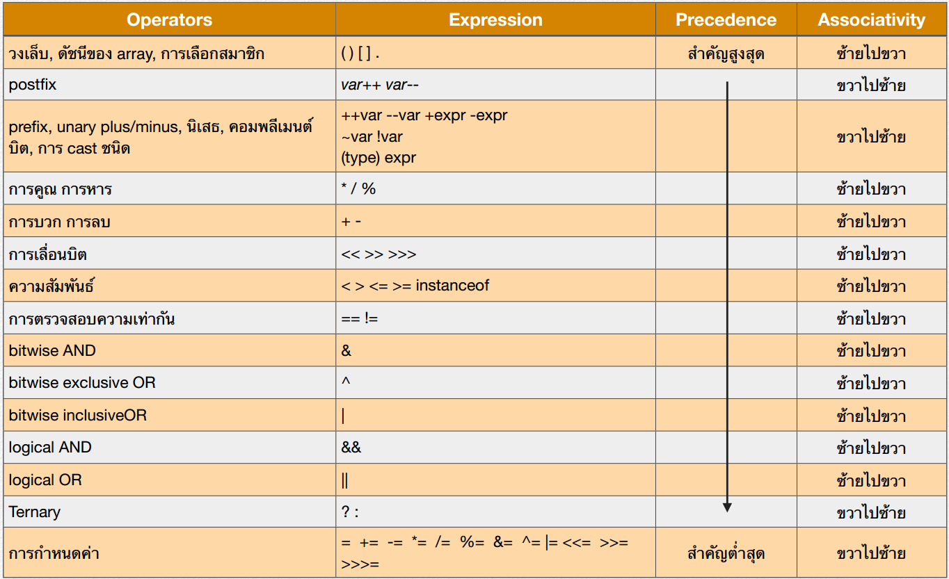
ลำดับความสำคัญของเครื่องหมาย

Slide 31
การแสดงผลเลขจำนวนจริงโดยจัดรูปแบบ
ใช้คำสั่ง System.out.printf(“…”);
ตัวอย่าง
System.out.printf(“%.2f” , 2.666666);
System.out.printf(“ans = %.1f” , ans);
// ถ้า ans เก็บค่า 3.52 จะแสดง 3.5
System.out.printf(“money is %.3f B.” ,100.5) ;
2.67
3.5
money is 100.500 B.

